Slide 1
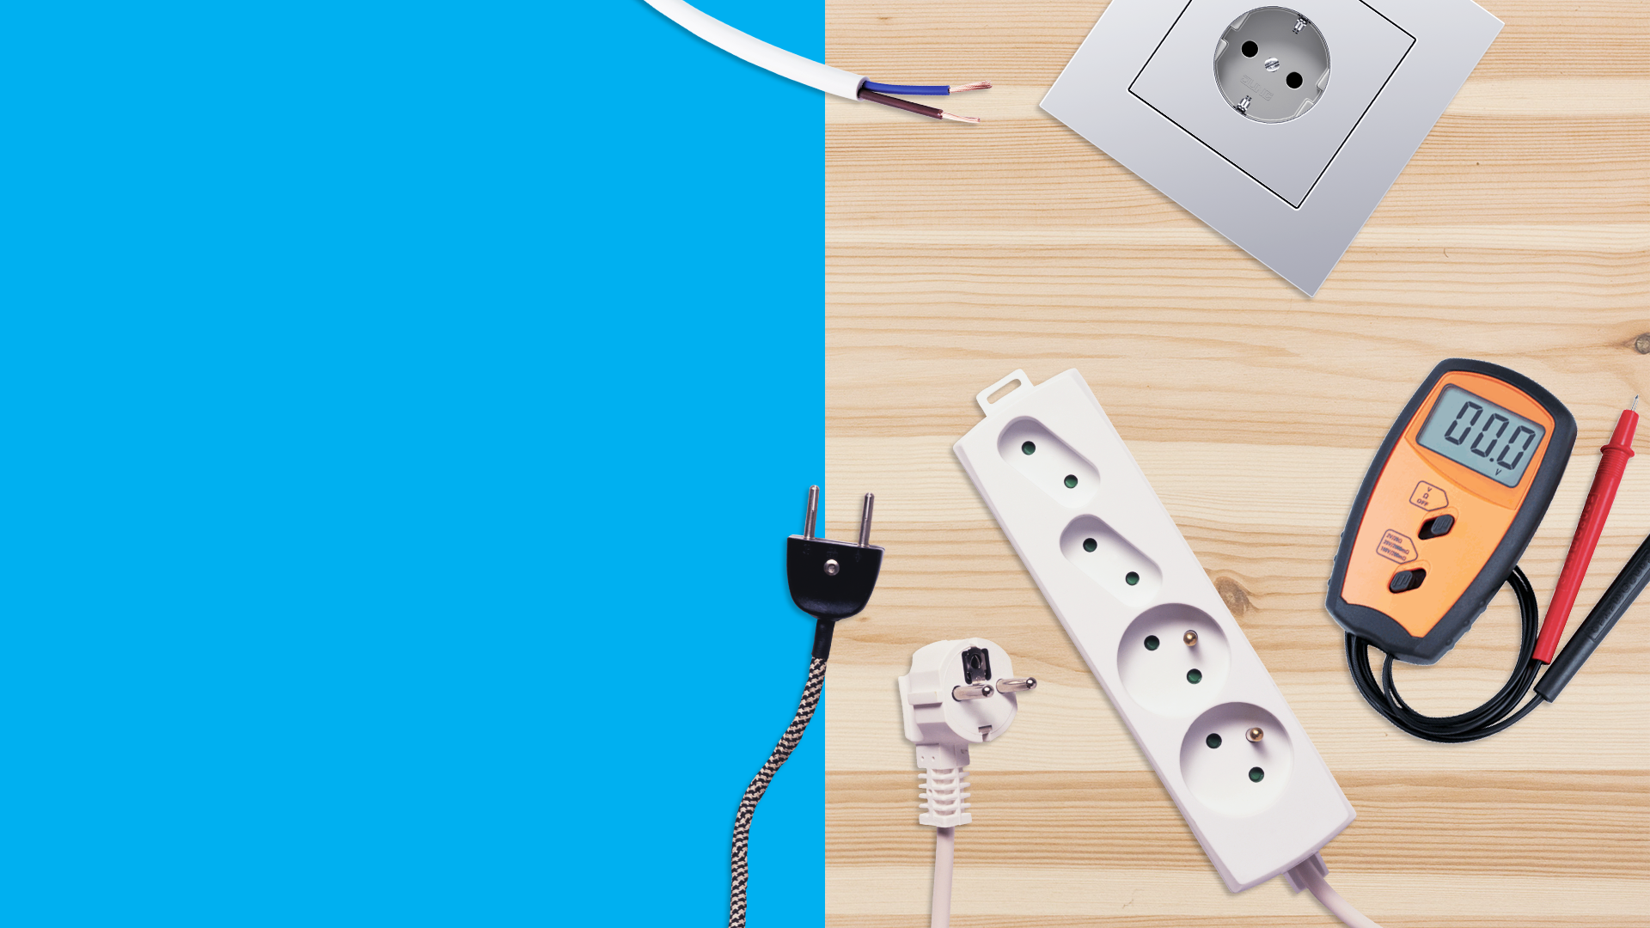

Параметры потребителей электроэнергии
Электротехнические
работы

Slide 2
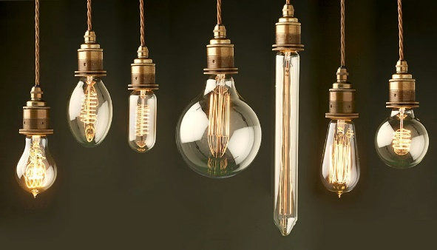
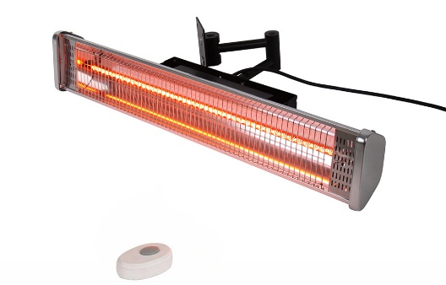
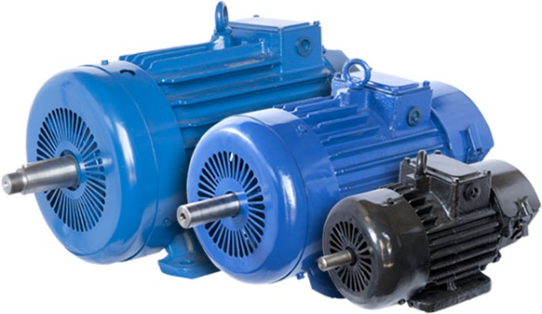
Потребитель электрической энергии
Приёмник (потребитель) – это устройство, в котором происходит преобразование электрической энергии в другие виды энергии для её использования.
В электротехнике такие устройства называют нагрузкой.

Slide 3
Потребитель электрической энергии
Источник электрической энергии
Нагрузка
ЭЛЕКТРИЧЕСКАЯ ЦЕПЬ
Соединительные провода

Slide 4

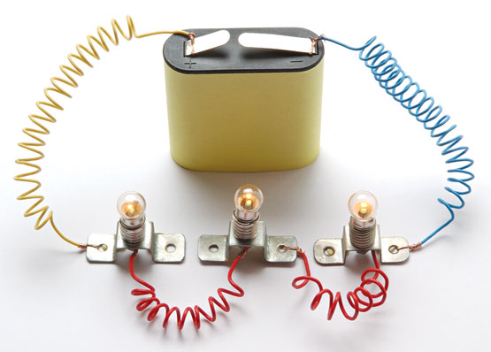
Электрическая цепь
Некоторые из потребителей потребляют совсем небольшое количество энергии, если сравнивать с главным потребителем, который выполняет некоторую работу.
Главный потребитель определяет режим работы электрической цепи.

Slide 5

Электрическая цепь
Источник электроэнергии предоставляет потребителю энергию с определёнными параметрами.
Эти параметры обязательно должны соответствовать параметрам потребителя, иначе потребитель не будет работать и в скором времени выйдет из строя.

Slide 6
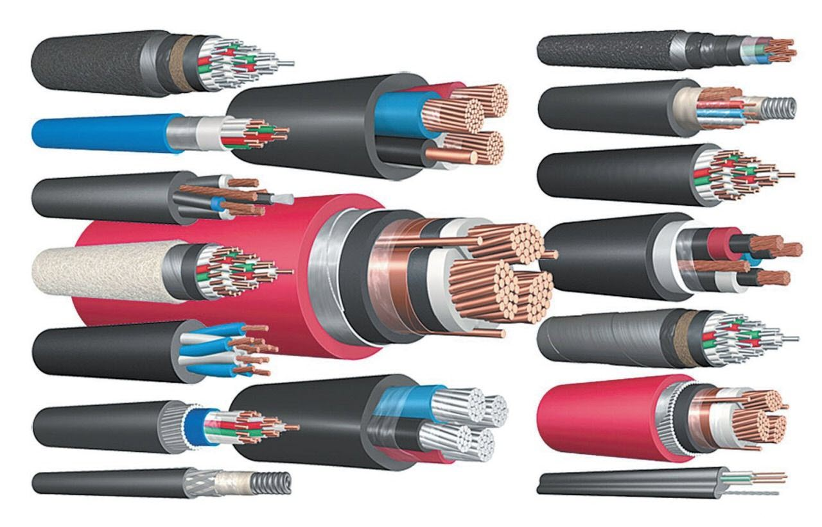
Параметры потребителя электроэнергии
Электрическое сопротивление
При подключении к одному и тому же источнику тока такие проводники будут совершенно по-разному себя вести, по-разному сопротивляться движению зарядов и проводить разной силы ток.
Электрическое сопротивление – это противодействие всей электрической цепи или отдельных её участков прохождению электрического тока.
Сопротивление измеряется в омах (Ом) – в честь немецкого учёного Георга Ома.
Сопротивление электрического проводника тем больше, чем он длиннее, чем меньше его поперечное сечение и чем хуже материал проводит электрический ток.

Slide 7

Параметры потребителя электроэнергии
Электрическое сопротивление
На принципиальных схемах проводник, обладающий электрическим сопротивлением, принято изображать в виде прямоугольника и обозначать латинской буквой R.
R

Slide 8

Параметры потребителя электроэнергии
Электрическое сопротивление
Последовательное соединение проводников
Параллельное соединение проводников
1
1
2
3
2
$$R_{посл}=R_{1}+R_{2}+R_{3}$$
3
При последовательном соединении проводников с разным сопротивлением общее электрическое сопротивление равно сумме их электрических сопротивлений.
При параллельном соединении проводников общее сопротивление всех потребителей уменьшается, а сила тока источника увеличивается.

Slide 9
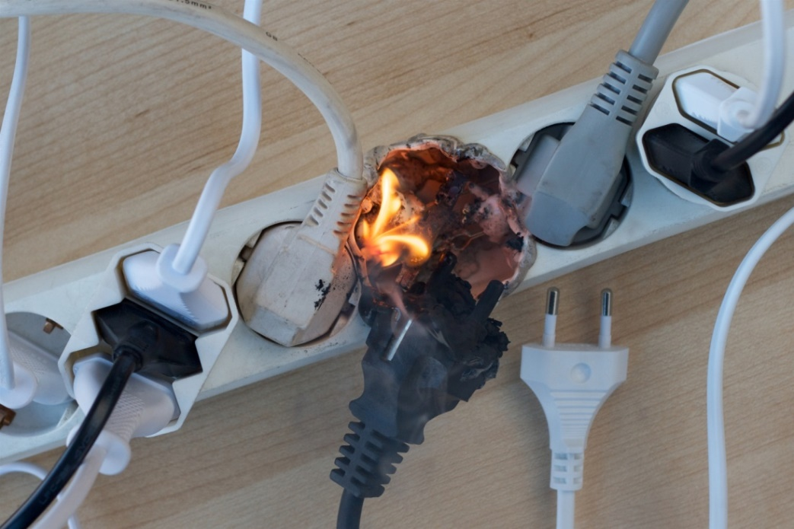
Параметры потребителя электроэнергии
Электрическое сопротивление

Slide 10

Параметры потребителя электроэнергии
Проводимость
Под проводимостью принято понимать величину, которая обратна сопротивлению проводника ($1/R$).
При параллельном соединении проводников общая проводимость будет равна сумме их проводимостей.
Параллельное соединение проводников
1
$$1/R_{пар}=1/R_{1}+1/R_{2}+1/R_{3}$$
2
3

Slide 11
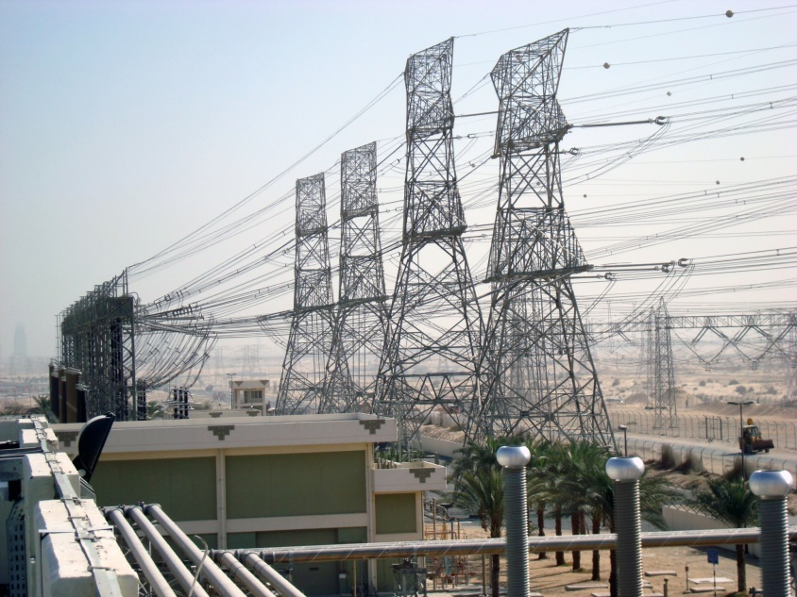

Параметры потребителя электроэнергии
Напряжение
Под напряжением понимают работу, которую совершает источник электрического тока по перемещению единицы электрического заряда через нагрузку с сопротивлением R.
Обозначается напряжение латинской буквой U и измеряется в вольтах (В)– в честь итальянского физика Алессандро Вольта.
Закон Ома для участка цепи: $I=\frac{U}{R }$.
Протекающий через проводник или потребитель ток тем сильнее, чем больше напряжение и чем меньше сопротивление.

Slide 12
Параметры потребителя электроэнергии
Мощность
Мощностью называют работу, которую совершает источник тока в единицу времени, по перемещению определённого электрического заряда через потребитель.
Мощность измеряется в ваттах (Вт) – в честь английского изобретателя Джеймса Уатта.
Мощность оборудования зависит, как при постоянном токе, так и при переменном токе, от действующих значений напряжения и силы тока.

Slide 13

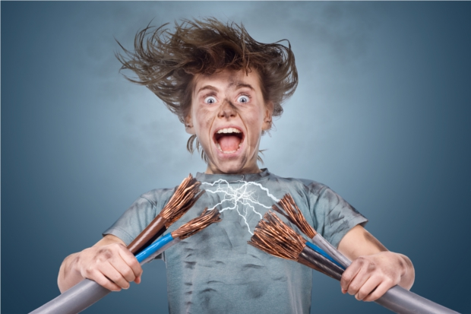
Параметры потребителя электроэнергии
Электрическое сопротивление
Проводимость
Напряжение
Мощность

Slide 14
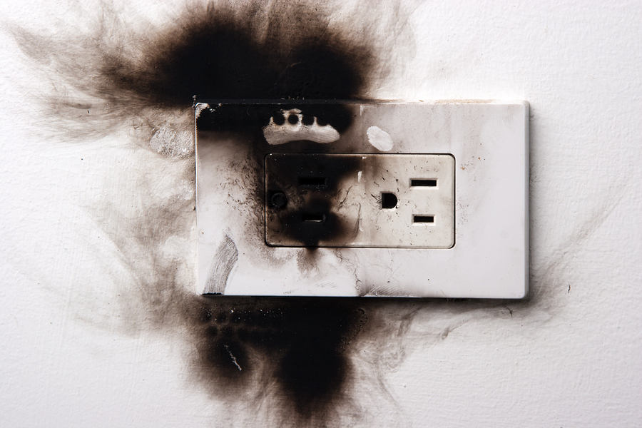
Параметры потребителя электроэнергии
Проводник в электрической цепи из-за действия электрического тока может нагреваться.
При нагревании проводника из любого металла происходит его окисление, при этом его сопротивление начинает увеличиваться, что впоследствии приводит к плавлению проводника и его разрушению.
Для любого потребителя, для провода или любого другого элемента электрической цепи существует максимально допустимая мощность.

Slide 15
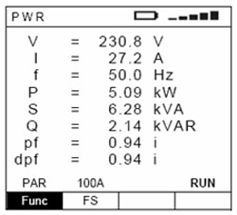
Параметры потребителя электроэнергии
Зная эти параметры, можно сразу же понять, соответствует ли электроприбор параметрам остальных элементов электрической цепи.

Slide 16
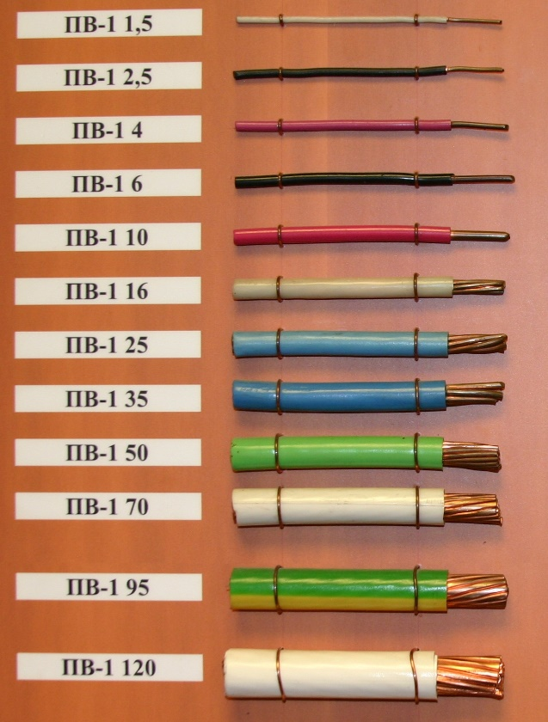
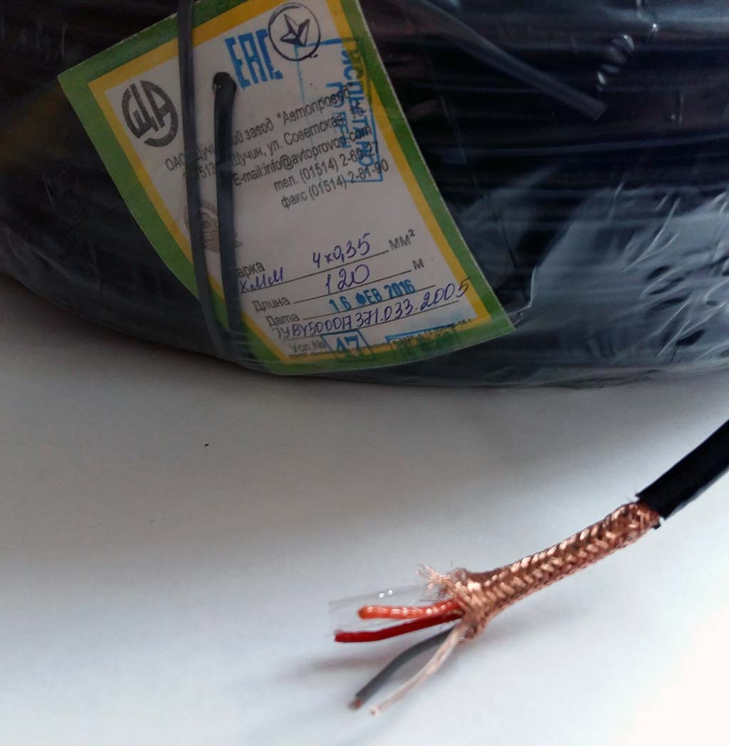
Параметры потребителя электроэнергии

Slide 17
Итоги урока
Электрическое сопротивление
Проводимость
Напряжение
Мощность

Slide 18
Итоги урока

